Slide 1
第6章 控制系统的设计和校正
内 容 提 要
为改善系统的动态性能和稳态性能，常在系统中附加校正装置，这就是系统校正。
按校正装置在系统中的位置不同，系统校正分为串联校正，反馈校正和复合校正。
根据校正装置的特性又可分为超前校正，滞后校正，滞后-超前校正。

Slide 2
校正的实质均表现为修改描述系统运动规律的数学模型。
超前校正，滞后校正，滞后-超前校正，用校正装置的不同特性改善系统的动态特性和稳态特性。
设计校正装置的过程是一个多次试探的过程并带有许多经验，计算机辅助设计为系统校正装置的设计提供了有效手段。

Slide 3
对一个控制系统来说,如果它的元部件、参数已经给定，就要分析或估算系统的性能，看它能否满足所要求的各项性能指标，一般把解决这类问题的过程称为系统的分析。

Slide 4
在实际工程控制问题中，还有另一类问题需要考虑，即被控对象已知，性能指标预先给定，要求设计控制器的结构和参数，使控制器和被控对象组成一个性能满足要求的系统。
这类问题称为系统的综合与校正，或者称为系统的设计。

Slide 5
系统设计的目的：在系统中引入合适的附加装置，使原有系统的缺点得到校正，从而满足一定的性能指标，引入的附加装置称为校正装置。

Slide 6
6.1 校正的基本概念
在研究系统校正装置时, 将系统中除了校正装置以外的部分, 包括被控对象及控制器的基本组成部分一起, 称为“原有部分” 。
因此, 控制系统的校正, 就是按给定的原有部分和性能指标, 设计校正装置。

Slide 7
6.1.1 系统的性能指标
系统的性能指标，按其类型可以分为：
(1) 时域性能指标：包括稳态性能指标和动态性能指标；
(2) 频域性能指标：包括开环频域指标和闭环频域指标；
(3) 综合性能指标(误差积分准则) 。

Slide 8
1. 时域性能指标
根据系统在典型输入下输出响应的某些特征点规定的。常用的时域指标有：
(1) 稳态指标
静态位置误差系数K_{p}
静态速度误差系数K_{v}
静态加速度误差系数K_{a}
稳态误差e_{ss}

Slide 9
(2) 动态指标
上升时间t_{r}
峰值时间t_{p}
调整时间t_{s}
最大超调量(或最大百分比超调量) M_{p}
振荡次数N

Slide 10
2. 频域性能指标
(1) 开环频域指标：开环截止频率ω_{c} (rad/s) ；
相角裕量γ(°) ；幅值裕量K_{g} 。
(2) 闭环频域指标：一般应对闭环频率特性提出要求。
谐振频率ω_{r} ；谐振峰值 M_{r} ；
闭环截止频率ω_{b}与闭环带宽0~ω_{b}

Slide 11
6.1.2 系统的校正方式
校正装置的形式及它们和系统其它部分的联接方式，称为系统的校正方式。
校正方式可以分为串联校正、反馈(并联)校正、前置校正和干扰补偿等。
串联校正和并联校正是最常见的两种校正方式。

Slide 12
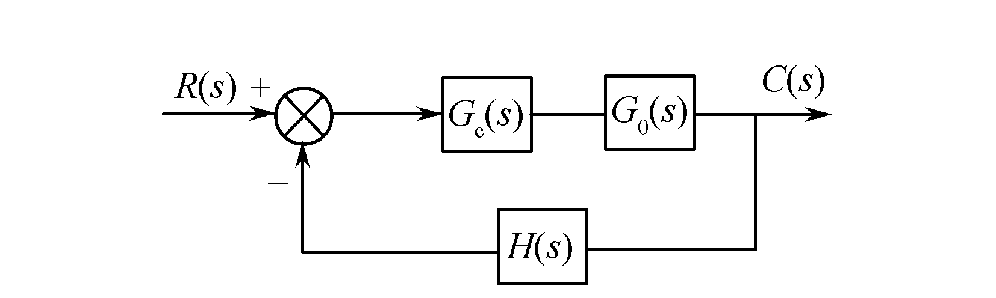
1. 串联校正
校正装置串联在系统的前向通道中，如图6-1所示
图6-1 串联校正

Slide 13
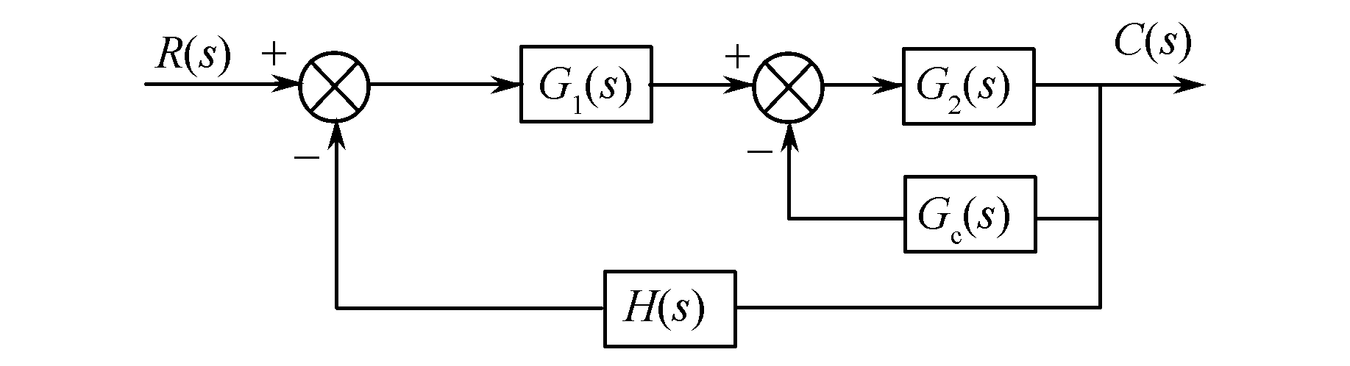
2. 反馈（并联）校正
校正装置设置在系统的局部反馈回路的反馈通道上，如图6-2所示
图6-2 反馈校正

Slide 14
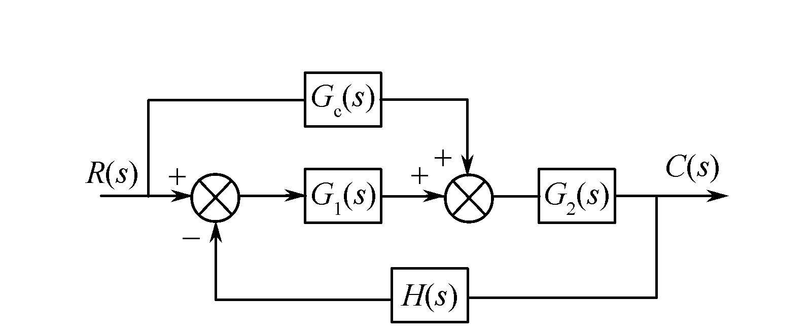
3. 前置校正
前置校正又称为前馈校正，是在系统反馈回路之外采用的校正方式之一，如图6-3所示。
图6-3 前置校正

Slide 15
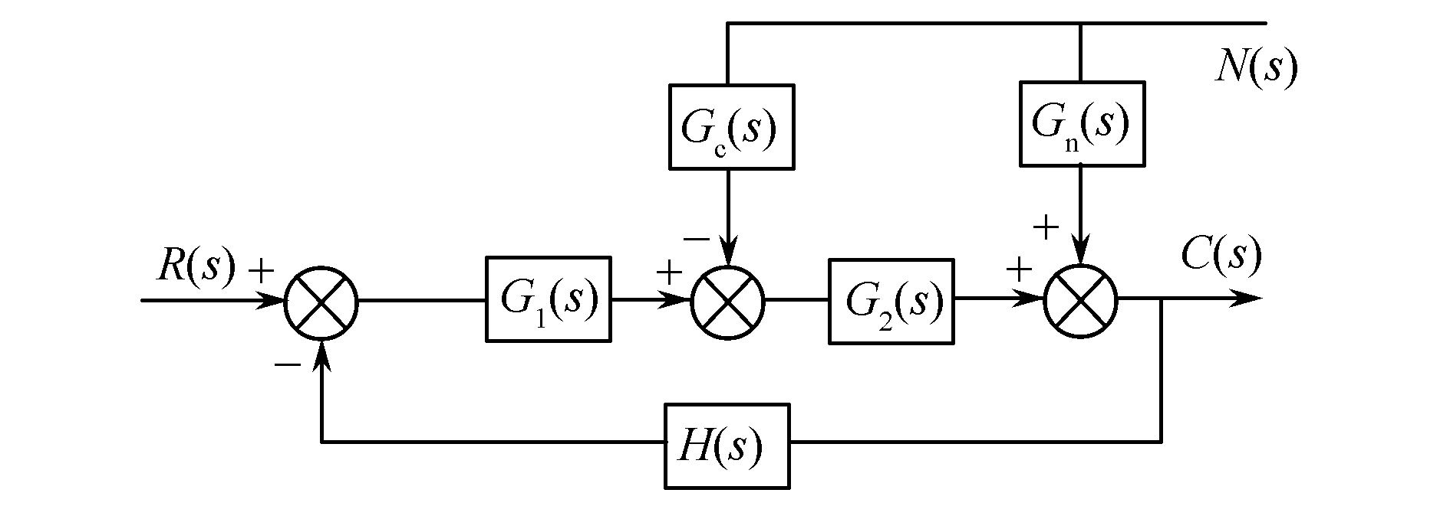
4. 干扰补偿
干扰补偿装置G_{c}(s)直接或间接测量干扰信号n(t)，并经变换后接入系统，形成一条附加的、对干扰的影响进行补偿的通道，如图6-4所示。
图6-4 干扰补偿

Slide 16
根据校正装置的特性，校正装置可分为超前校正装置、滞后校正装置和滞后-超前校正装置。
(1) 超前校正装置
校正装置输出信号在相位上超前于输入信号，即校正装置具有正的相角特性，这种校正装置称为超前校正装置，对系统的校正称为超前校正。

Slide 17
(2) 滞后校正装置
校正装置输出信号在相位上落后于输入信号，即校正装置具有负的相角特性，这种校正装置称为滞后校正装置，对系统的校正称为滞后校正。

Slide 18
(3) 滞后-超前校正装置
若校正装置在某一频率范围内具有负的相角特性，而在另一频率范围内却具有正的相角特性，这种校正装置称滞后-超前校正装置，对系统的校正称为滞后-超前校正。

Slide 19
综上所述，控制系统的校正不会像系统分析那样只有单一答案, 也就是说,能够满足性能指标的校正方案不是唯一的。
在进行校正时还应注意, 性能指标不是越高越好, 因为性能指标太高会提高成本。
另外当所要求的各项指标发生矛盾时, 需要折衷处理。

Slide 20
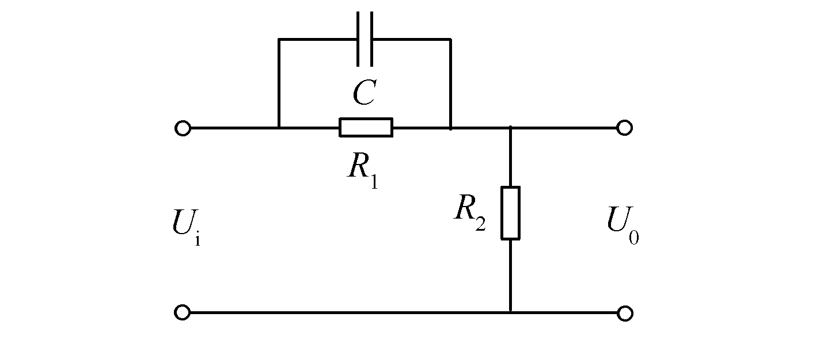
6.3 校正装置及其特性
6.3.1 超前校正装置
图 无源RC超前网络

Slide 21
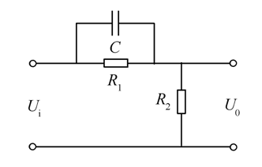
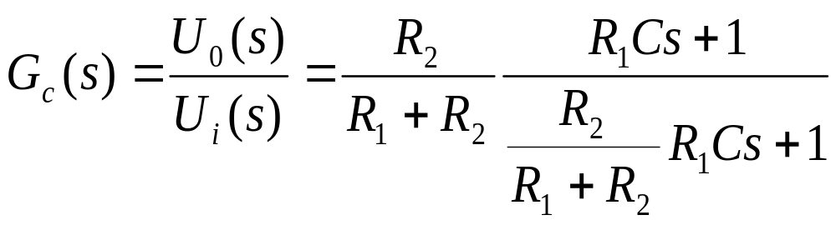
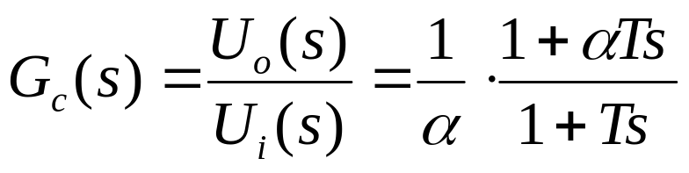
该超前校正装置的传递函数为
令α=(R₁+R₂)/R₂＞1, T= R₁R₂C/(R₁+R₂)
则

Slide 22
从校正装置的表达式可看出，采用无源相位超前校正装置时，系统的开环增益要下降a倍。
为了补偿超前网络带来的幅值衰减，通常在采用无源RC超前校正装置的同时串入一个放大倍数K_{c}=a的放大器。

Slide 23
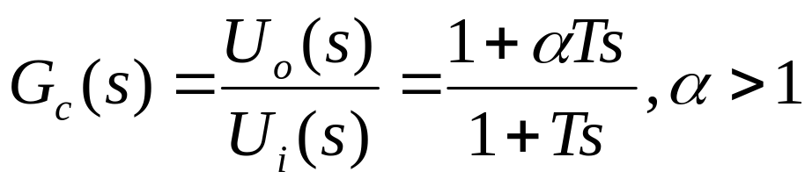
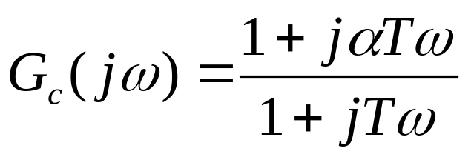
超前校正网络加放大器后，校正装置的传递函数
其频率特性
可见，超前校正环节的结构是确定的，但参数可调，现在的任务就是确定参数a，T，使系统满足给定的性能指标。

Slide 24
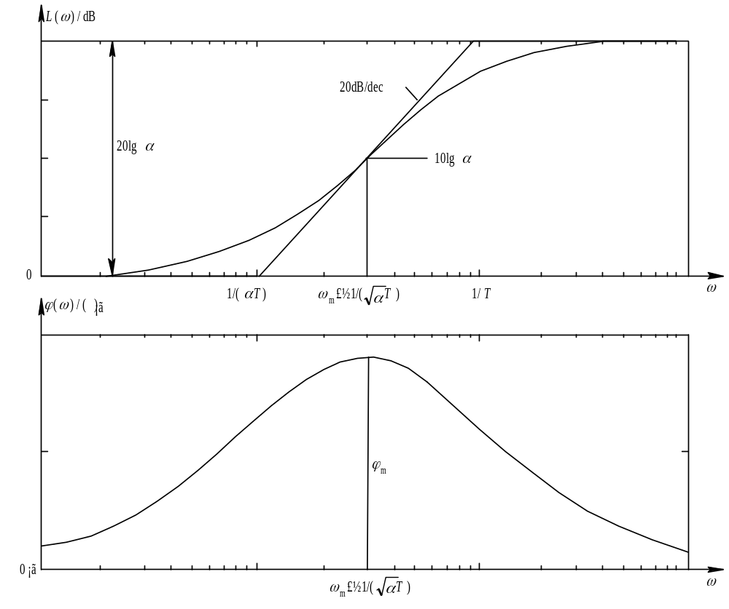
相频曲线具有正相角，即网络的稳态输出在相位上超前于输入，故称为超前校正网络。
图6 超前网络的Bode图

Slide 25
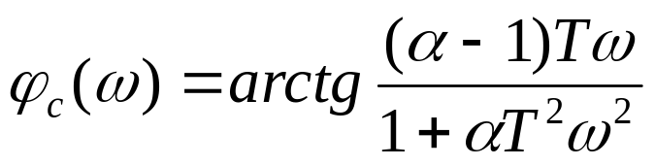
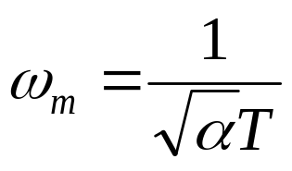
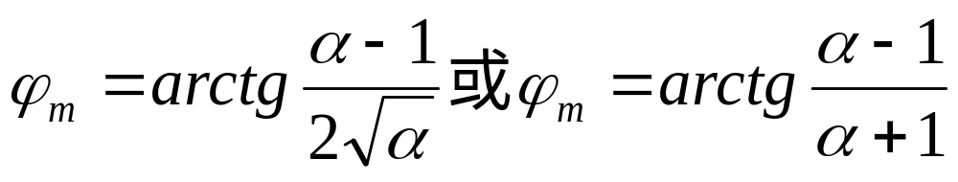
相位超前网络的相角可用下式计算：
利用dφ_{c}/dω=0的条件, 可以求出最大超前相角的频率为
上式表明,ω_{m}是频率特性的两个交接频率的几何中心，代入上式可得到

Slide 26
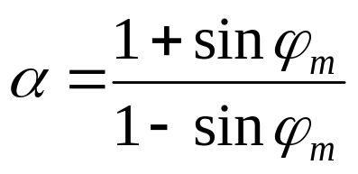
由上式可得
另外, 在ω_{m}点有:
L(ω_{m})=(20lgα)/2=10lgα
在选择α的数值时, 需要考虑系统的高频噪声。为了保持较高的系统信噪比, 一般实际中选用的α不大于14, 此时φ_{m}≈60°。 

Slide 28
超前校正的主要作用是产生超前角, 可以用它部分地补偿被校正对象在截止频率ω_{c}附近的相角迟后, 以提高系统的相角裕度, 改善系统的动态性能。
PD控制器也是一种超前校正装置。

Slide 29

6.4 频率法进行串联校正
在设计、分析控制系统时，最常用的方法是所谓频域法。
频域法进行系统校正是一种间接方法，依据的不是时域指标而是频域指标。通常采用相角裕量等表征系统的相对稳定性，用开环截止频率 表征系统的快速性。

Slide 30
当给定的指标是时域指标时，首先需要转化为频域指标，才能够进行频域设计。
应用频率法对系统进行校正，其目的是改变频率特性的形状，使校正后的系统频率特性具有合适的低频、中频和高频特性以及足够的稳定裕量，从而满足所要求的性能指标。

Slide 31
频率特性法设计校正装置主要是通过对数频率特性Bode图来进行。
首先，开环对数频率特性的低频段决定系统的稳态误差，根据稳态性能指标确定低频段的斜率和高度。

Slide 32
其次，为保证系统具有足够的稳定裕量，开环对数频率特性在剪切频率ω_{c}附近的斜率应为-20dB/dec，而且应具有足够的中频宽度以保证具备适当的相角裕度；
为抑制高频干扰的影响，高频段应尽可能迅速衰减。

Slide 33
6.4.1 串联相位超前校正
超前校正的基本原理是利用超前校正网络的相角超前特性去增大系统的相角裕度, 以改善系统的暂态响应。
因此在设计校正装置时应使最大的超前相位角尽可能出现在校正后系统的剪切频率ω_{c}处。 

Slide 34
用频率特性法设计串联超前校正装置的步骤大致如下: 
(1) 根据给定的系统稳态性能指标, 确定系统的开环增益K; 
(2) 绘制在确定的K值下系统的伯德图, 并计算其相角裕度γ₀;

Slide 35

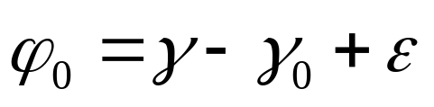
(3) 根据性能指标给定的相角裕度γ, 计算所需要的相角超前量 :
因为考虑到校正装置影响剪切频率的位置而留出的裕量, 上式中取ε=15°~20°；
加ε的原因：超前校正使系统的截止频率增大，未校正系统的相角一般更负一些，为补偿这里增加的负相角，再加一个正相角ε。

Slide 36


(4) 令超前校正装置的最大超前角 , 并按下式计算校正网络的系数α值:
如 大于60°, 则应考虑采用有源校正装置或两级超前网络串联;

Slide 37
(5) 为使超前校正装置的最大超前相角出现在校正后系统的截止频率ω_{c}上，即ω_{c}=ω_{m}，取未校正系统幅值为-10lgα时的频率作为校正后系统的截止频率ω_{c}。

Slide 38
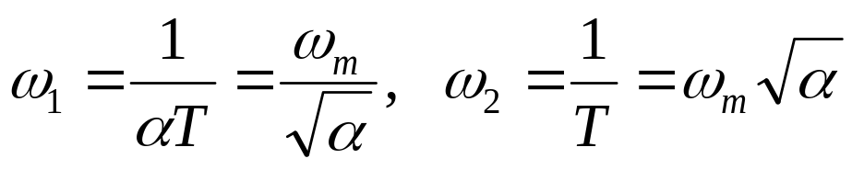
(6) 计算超前校正装置的交接频率，写出超前校正装置的传递函数
(7) 画出校正后系统的伯德图, 验算系统的相角稳定裕度。如不符要求, 可增大ε值, 并从第(3)步起重新计算;
(8) 校验其他性能指标, 必要时重新设计参量, 直到满足全部性能指标。

Slide 39
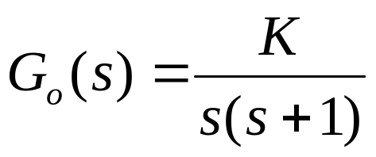
例 6-3 设Ⅰ型单位反馈系统原有部分的开环传递函数为
要求设计串联校正装置, 使系统具有K＝12及γ₀＝40°的性能指标。

Slide 40
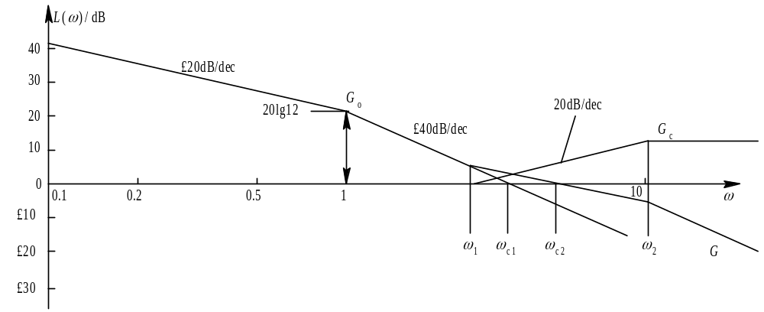
解 当K＝12时, 未校正系统的伯德图如下图中的曲线G_{o}, 可以计算出其剪切频率ω_{c1}。

Slide 41
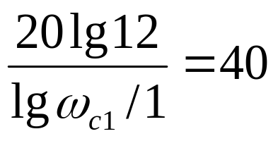
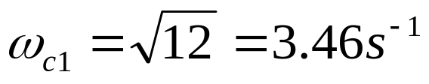
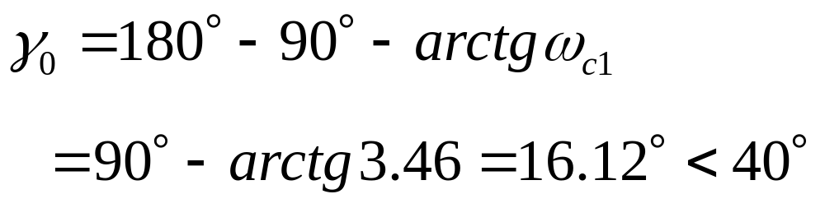
由于伯德曲线自ω=1s⁻¹开始以－40dB/dec的斜率与零分贝线相交于ω_{c1}, 故存在下述关系:
故 。于是未校正系统的相角裕度为

Slide 42
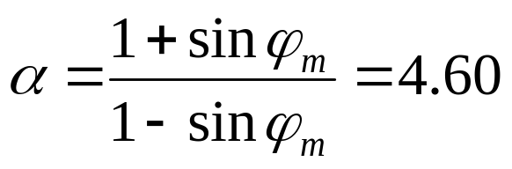
为使系统相角裕量满足要求, 引入串联超前校正网络。在校正后系统剪切频率处的超前相角应为
=40°-16.12°+16.12°=
因此
在校正后系统剪切频率ω_{c2}=ω_{m}处校正网络的增益应为10lg4.60＝6.63 dB。 

Slide 43
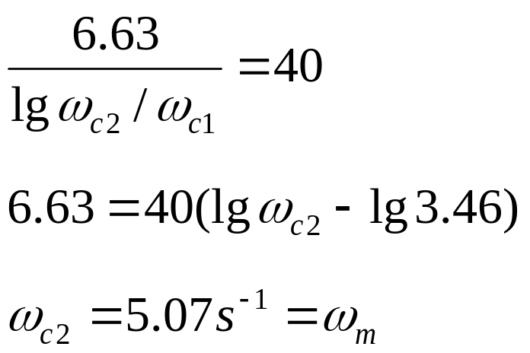
计算出未校正系统增益为－6.63dB处的频率即为校正后系统之剪切频率ω_{c2}, 即

Slide 44
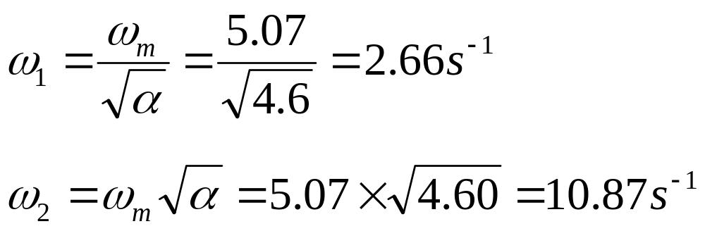
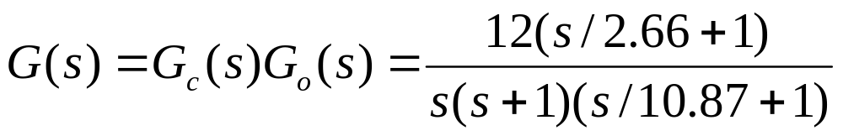
校正网络的两个交接频率分别为
为补偿超前校正网络衰减的开环增益, 放大倍数需要再提高α＝4.60倍。
经过超前校正, 系统开环传递函数为

Slide 45
其相角裕度为
γ₂=180°-90°+arctg5.07/2.66-arctg5.07
-arctg5.07/10.87=48.47°＞40°
符合给定相角裕度40°的要求。
综上所述, 串联相位超前校正装置使系统的相角裕度增大, 从而降低了系统响应的超调量；
与此同时, 增加了系统的带宽, 使系统的响应速度加快。

